Slide 1

~ Kerastra
- 안드로이드 맛
02 개발환경 구축하기
조은지
2017.12.09

Slide 2

목차
자바 설치하기
안드로이드 스튜디오 설치하기
첫 번째 앱 만들기

Slide 3

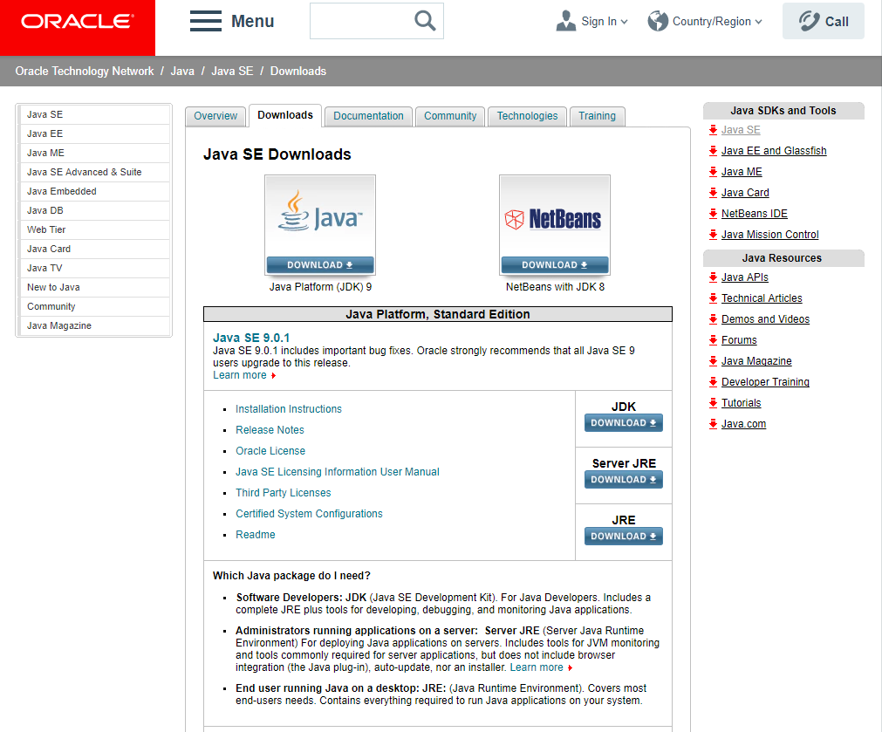
자바 설치하기
다운로드 받기
- 오라클 홈페이지 : http://www.oracle.com/technetwork/java/javase/downloads/index.html

Slide 4
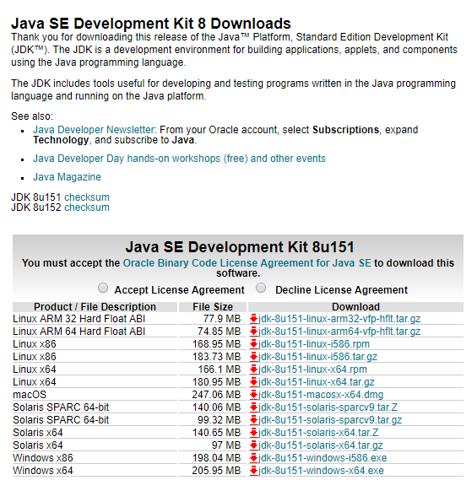
자바 설치하기
다운로드 받기

Slide 5
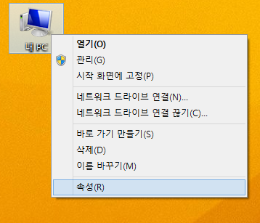
자바 설치하기
2. 환경변수 설정하기

Slide 6
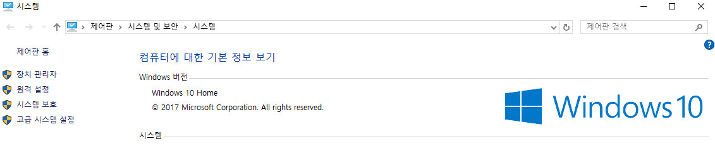
자바 설치하기
2. 환경변수 설정하기

Slide 7
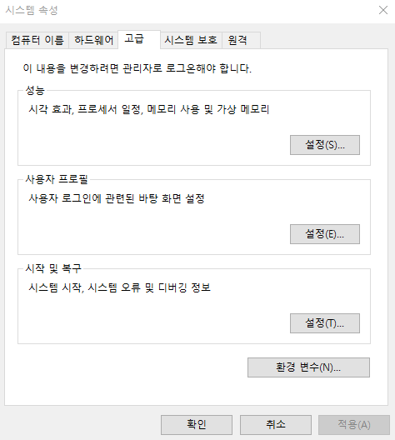
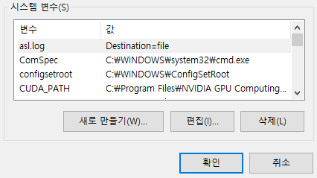
자바 설치하기
2. 환경변수 설정하기

Slide 8
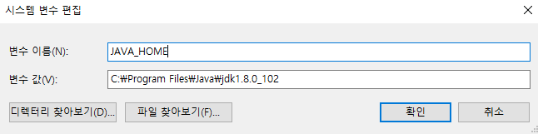
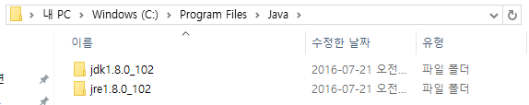
자바 설치하기
2. 환경변수 설정하기
- JAVA_HOME 변수 설정

Slide 9
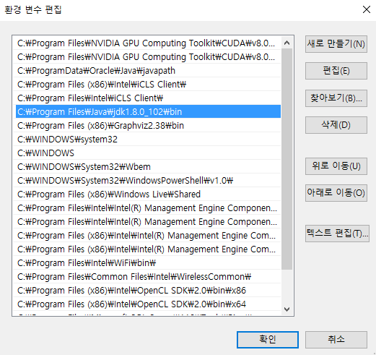
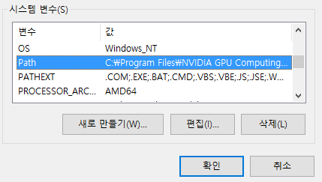
자바 설치하기
2. 환경변수 설정하기
- Path 변수 설정

Slide 10
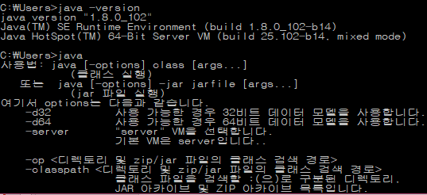
자바 설치하기
2. 환경변수 설정하기
- Path 변수 설정

Slide 11
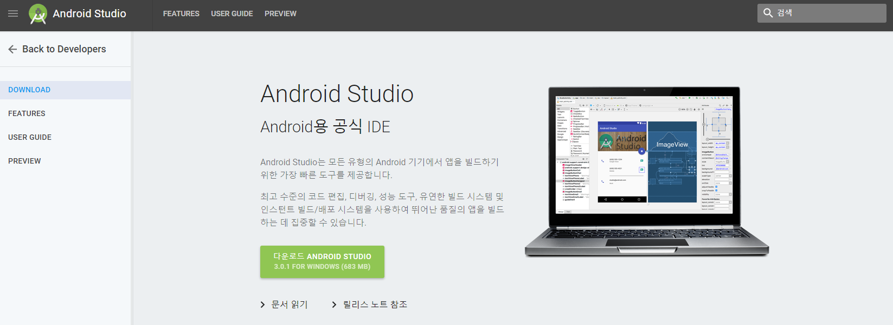
안드로이드 스튜디오 설치하기
다운로드 받기
- 안드로이드 스튜디오 : https://developer.android.com/studio/index.html?hl=ko

Slide 12
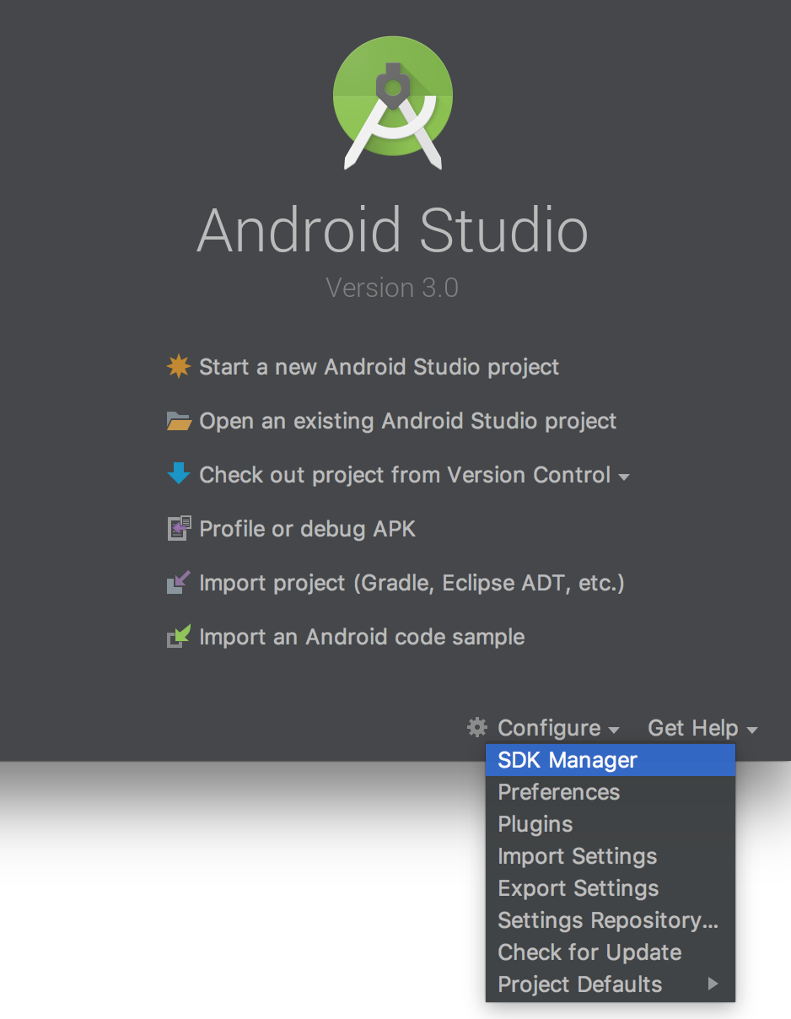
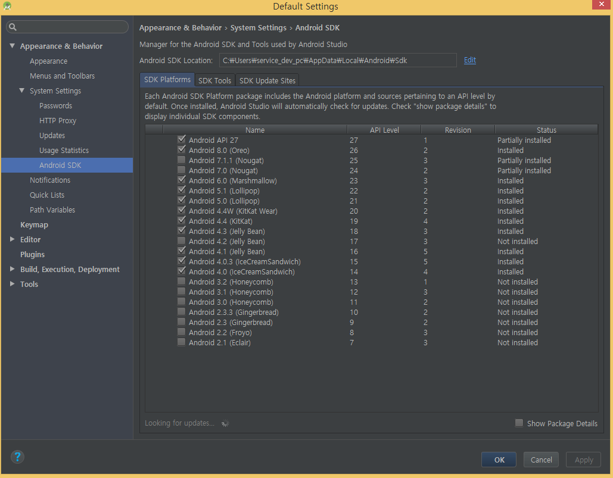
안드로이드 스튜디오 설치하기
2. SDK Manager 설정

Slide 13
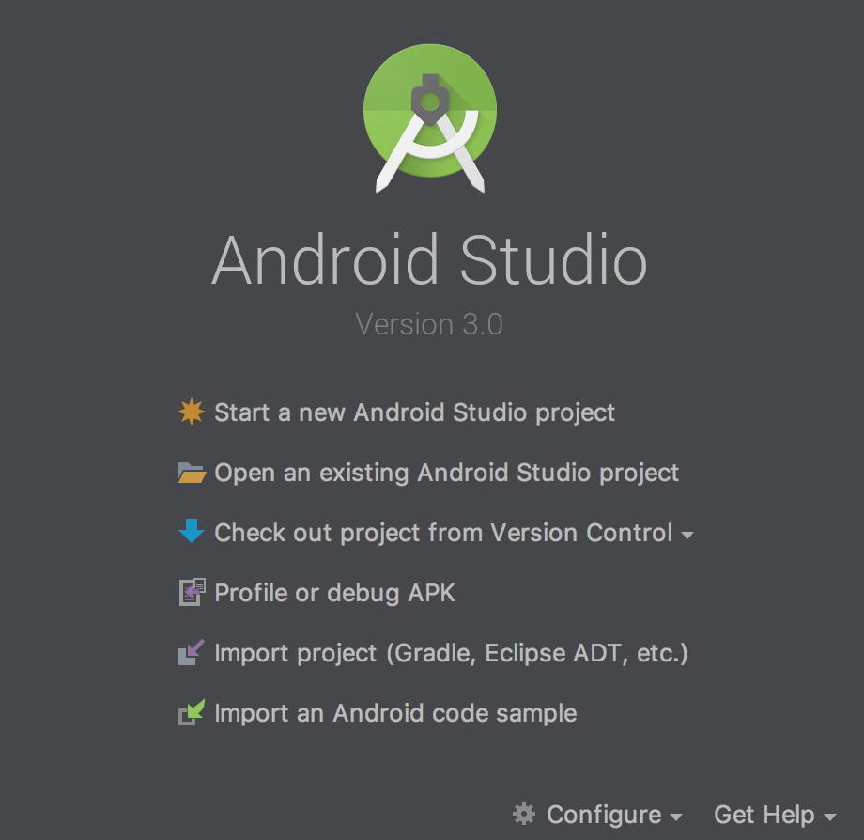

첫 번째 앱 만들기
첫 프로젝트 만들기

Slide 14
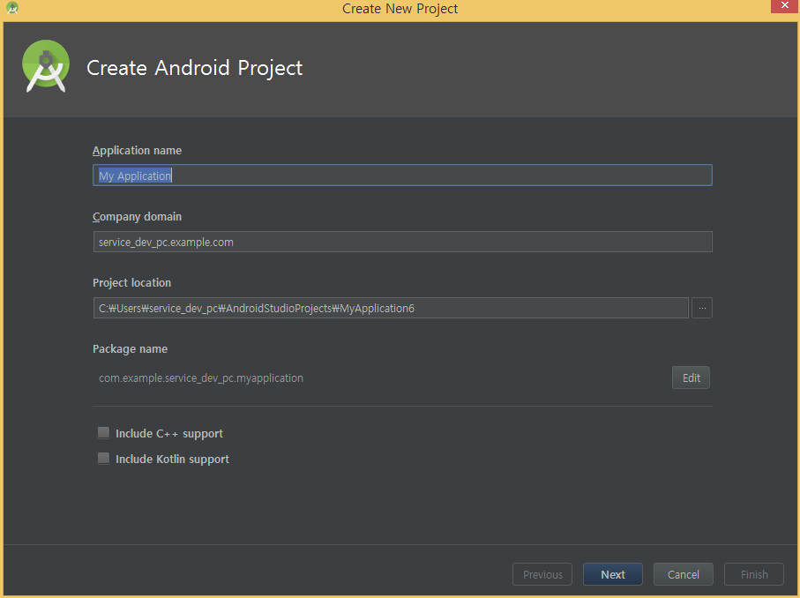
첫 번째 앱 만들기
첫 프로젝트 만들기

Slide 15
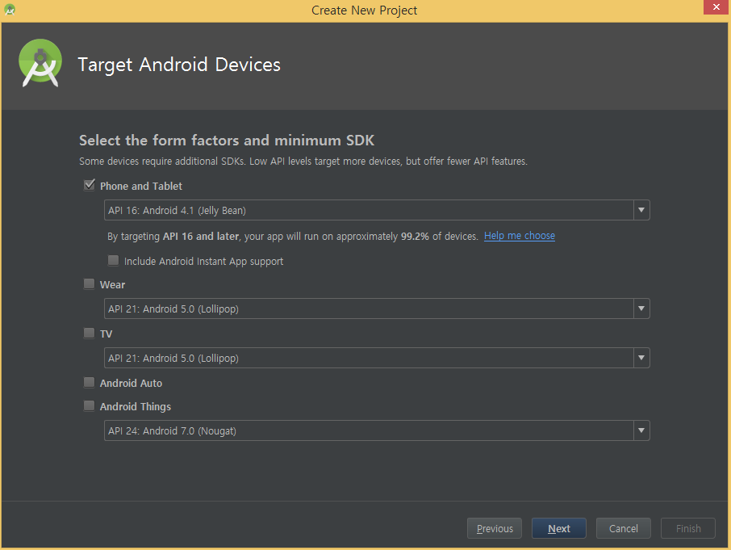
첫 번째 앱 만들기
첫 프로젝트 만들기

Slide 16
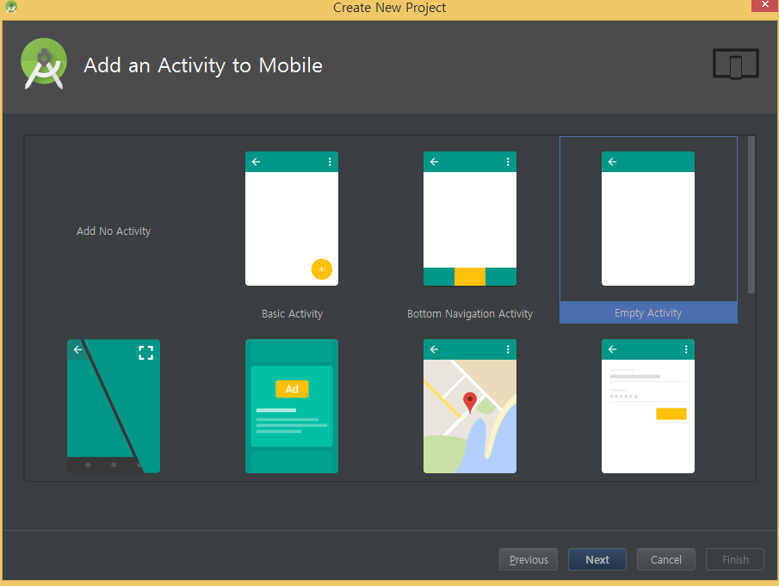
첫 번째 앱 만들기
첫 프로젝트 만들기

Slide 17
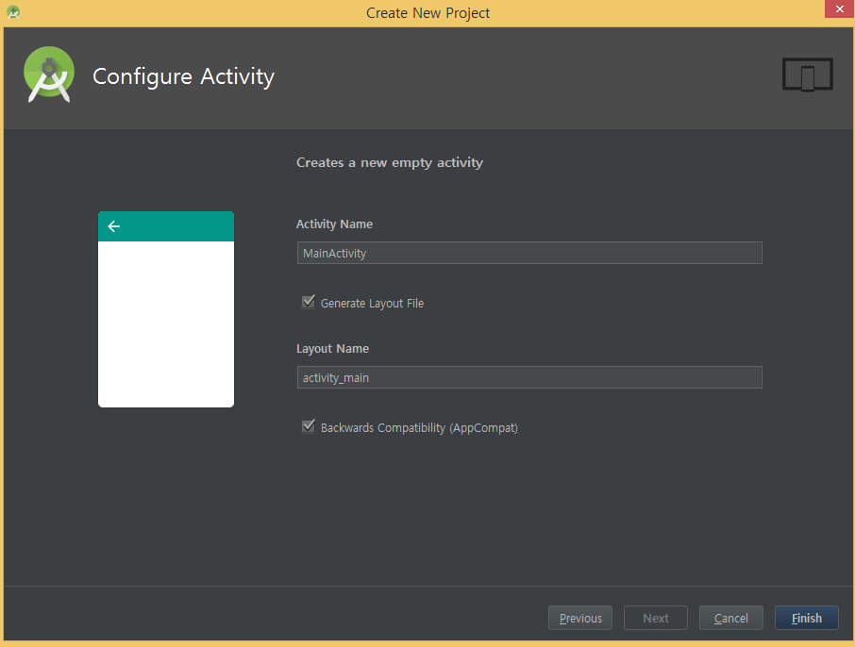
첫 번째 앱 만들기
첫 프로젝트 만들기

Slide 18
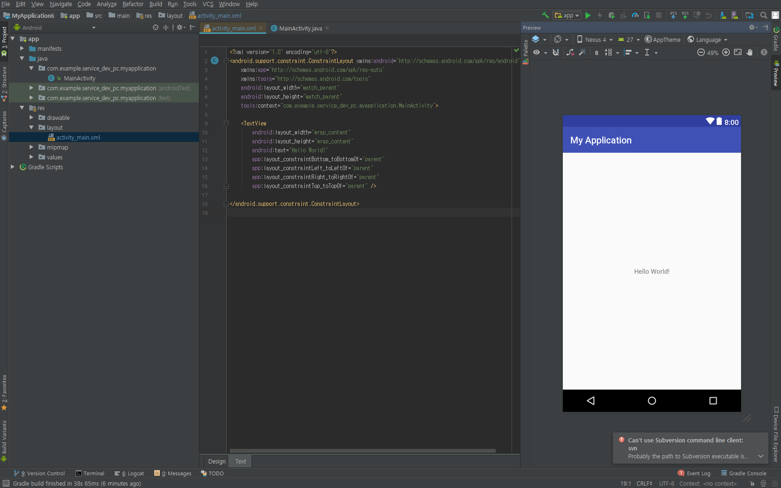
첫 번째 앱 만들기
첫 프로젝트 만들기

Slide 19
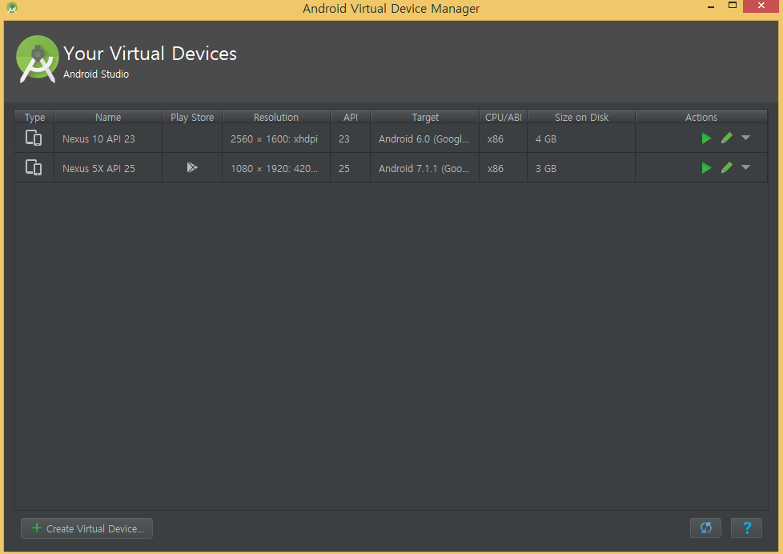
첫 번째 앱 만들기
첫 프로젝트 만들기

Slide 20
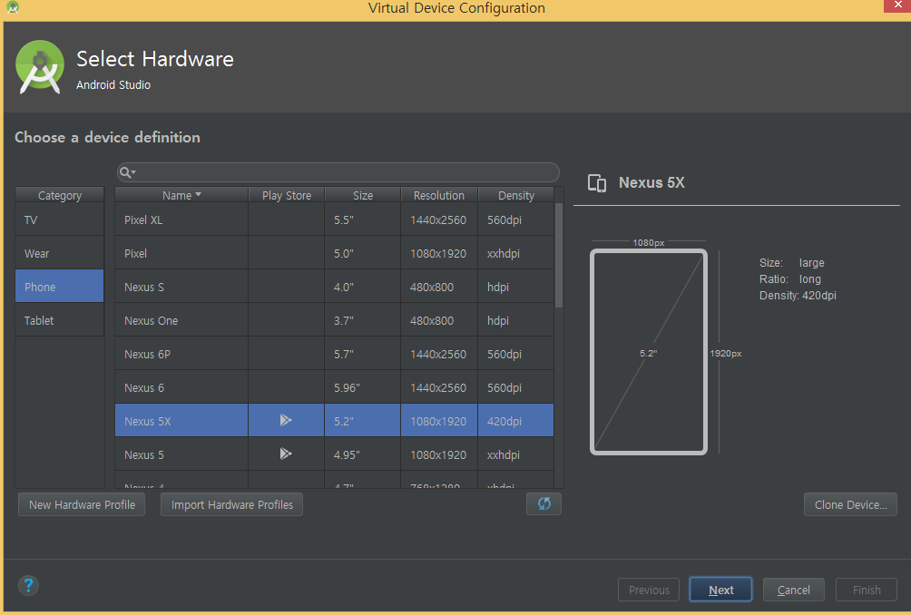
첫 번째 앱 만들기
첫 프로젝트 만들기

Slide 21
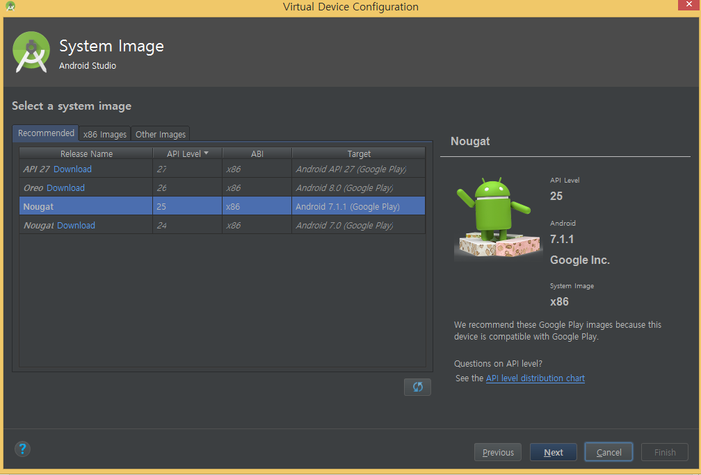
첫 번째 앱 만들기
첫 프로젝트 만들기

Slide 22
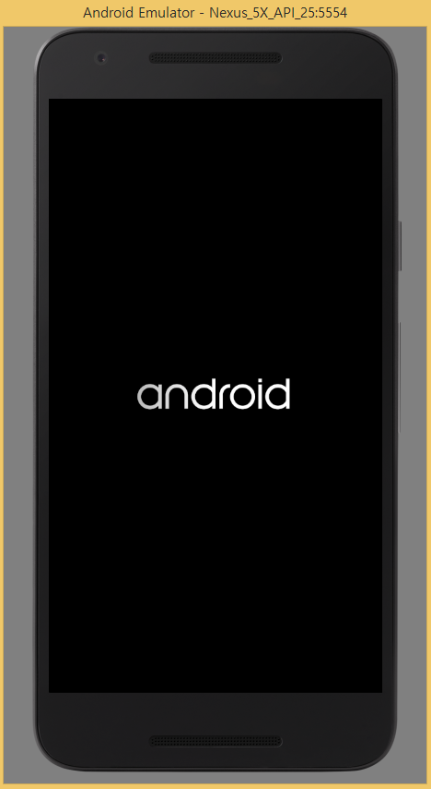
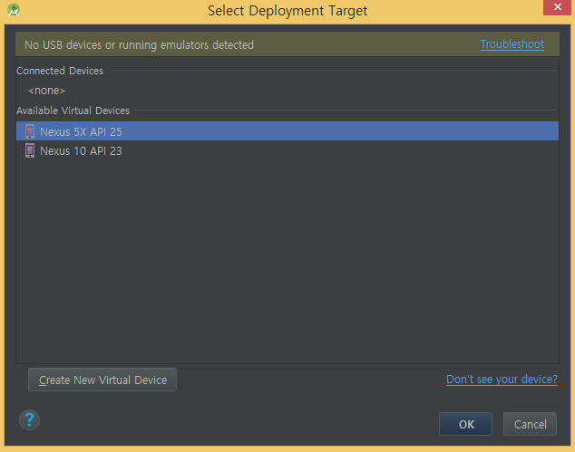
첫 번째 앱 만들기
첫 프로젝트 만들기

Slide 23
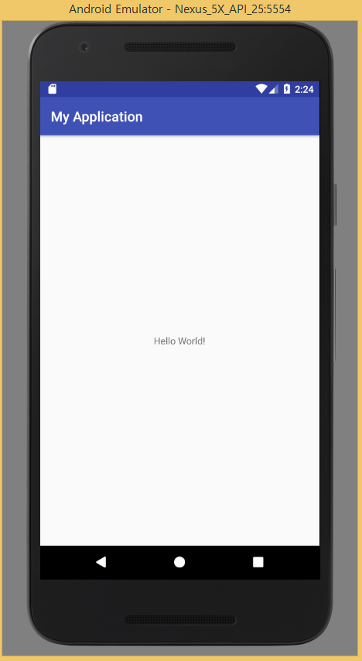
첫 번째 앱 만들기
첫 프로젝트 만들기

